Slide 1
Агаарын бохирдлыг бууруулах ажлын талаарх зарим мэдээлэл
Р.Мягмар
Агаарын бохирдлыг бууруулах Үндэсний хорооны Нарийн бичгийн дарга
2013 оны 12 дугаар сарын 25

Slide 2
Нам даралтын зуухны тухай мэдээлэл
100 кВт-аас доош хүчин чадалтай зуухны судалгаа, нүүрсний хэрэглээ
100 кВт-аас дээш хүчин чадалтай зуухны судалгаа, нүүрсний хэрэглээ
250 кВт-аас дээш хүчин чадалтай зуухны судалгаа
Халаалтын зуухны төрөл

Slide 3
100 кВт хүртэлх хүчин чадалтай халаалтын зуухны судалгаа ба жилийн нүүрсний хэрэглээ
Дүүрэг | 100 кВт хүртэлх хүчин чадалтай зуухны тоо | Жилийн нүүрсний хэрэглээ /тн/
Баянзүрх | 472 | 9457
Баянгол | 125 | 2500
Сонгинохайрхан | 233 | 4029
Сүхбаатар | 69 | 1449
Чингэлтэй | 170 | 3116
Хан-Уул | 46 | 1780
Нийт дүн | 1115 | 22331

Slide 4
100 кВт-аас дээш хүчин чадалтай халаалтын зуухны судалгаа ба нүүрсний хэрэглээ
Дүүрэг | Байгууламжийн тоо | Зуухны тоо | Үнс баригчтай зуухны тоо | Жилийн нүүрсний хэрэглээ /тн/
Баянзүрх | 38 | 83 | 56 | 53652
Баянгол | 3 | 5 | 2 | 1897
Сонгинохайрхан | 17 | 36 | 20 | 33156
Сүхбаатар | 11 | 17 | 9 | 9739
Чингэлтэй | 26 | 26 | 14 | 28542
Хан-Уул | 19 | 37 | 25 | 24794
Нийт дүн | 114 | 204 | 116 | 151780

Slide 5
Улаанбаатар хотын ХЗ-ны ашглалтын судалгаа
Улаанбаатар хотын хэмжээнд жижиг, том нийлээд нийт 1400 орчим халаалтын зуух ажиллаж байгаа ба 100 кВт-аас дээш хүчин чадалтай 204 ширхэг халаалтын зуух ажиллаж байна. Үүнээс 126 ширхэг нь 250 кВт-аас дээш хүчин чадалтай зуух байна.
Нэг газарт том жижгээсээ хамаараад 1-4 ширхэг зуух байрлаж байна.
250 кВт-аас дээш хүчин чадалтай зуухнуудыг ангилж үзвэл:
250-500 кВт (53 ш)
500-1200 кВт (36ш)

Slide 6
Халаалтын зуухны төрөл
№ | Халаалтын зуухны төрөл | ХЗ тоо | № | Халаалтын зуухны төрөл | ХЗ тоо
1 | HP18-27/54 | 34 | 13 | KWZ | 3
2 | BZUI-100 | 18 | 14 | RJ18 | 3
3 | CLSG | 15 | 15 | RGB | 2
4 | Carborobot | 19 | 16 | LSH | 2
5 | Wiadrus-390 | 9 | 17 | DTH-0.7 | 2
6 | HP-30Ж | 8 | 18 | KB3 064-0Y | 2
7 | MZ-1500 | 8 | 19 | Dakon | 2
8 | DZL | 16 | 20 | BZZZ | 2
9 | Dorniin ilch | 5 | 21 | BNEB | 1
10 | EKO-500 | 5 | 22 | WWGS | 1
11 | CMNG-0.35 | 4 | 23 | ZL | 1
12 | MDZ | 3 | 24 | DLIIRSH-170 | 1

Slide 7
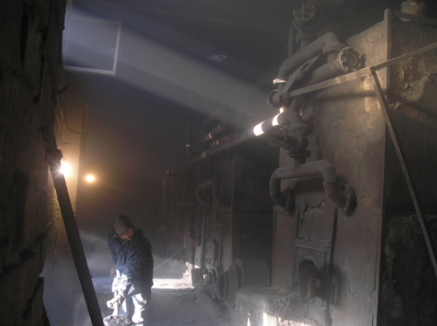
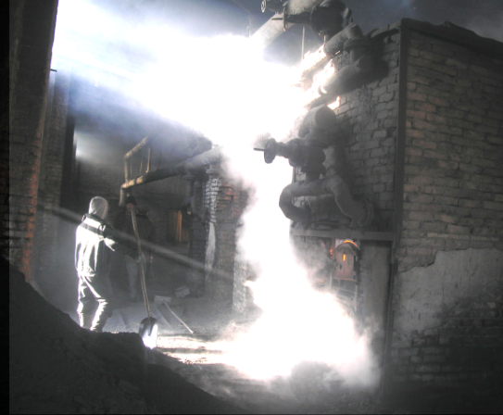
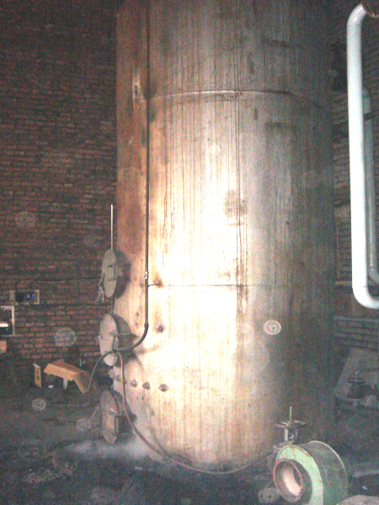
Эдгээр зуухнуудаас хамгийн түгээмэл хэрэглэгдэж байгаа нь НР18- 27/54, BZUI-100, CLSG, маркийн зуухнууд байна.
Энэ гурван зуух нь нийт зуухны 46% эзэлдэг ба АҮК 45-60% байгаа нь Монгол улсын стандарт (MNS 5043: 2001) -ыг зөрчиж байгаа.

Slide 8
Судалгаанд нийт 166 зуух хамрагдсанаас 29 нь буюу 17,5 хувь нь үнс барих төхөөрөмжтэй байсан.

Slide 9
Нам даралтын зуухны тархалт нь : 39,8% Bayanzurkh district, 22.3 % Khan-uul district, 16.9% Songino-khairhan district, 13.2% Chingeltei district, 6.6% Sukhbaatar district and 1.2% Bayangol district

Slide 10
Сайжруулсан зуухны худалдан борлуулах явцын талаарх мэдээлэл

Slide 11
Улаанбаатар хотын гэр хорооллын өрхийн судалгаа
2012 оны статистик тоо |  |  |  |  | 2011-2013 он
Дүүргийн нэр | Тохилог орон сууцтай өрхийн тоо | Байшинд амьдардаг өрхийн тоо | Гэрт амьдардаг өрхийн тоо | Бүгд | Дүүргүүдээс НАЧА, ХАС банкинд ирүүлсэн тоо
Хан-Уул | 175 | 12574 | 6597 | 19346 | 29213
Баянзүрх | 579 | 24236 | 24546 | 49361 | 60688
Баянгол | 142 | 5678 | 5951 | 11780 | 17334
Сүхбаатар | 267 | 11526 | 7734 | 19527 | 20377
Чингэлтэй | 448 | 18788 | 10454 | 29690 | 29132
Сонгинохайрхан | 393 | 24608 | 22606 | 47607 | 49236
Нийт | 2004 | 97419 | 77888 | 177311 | 205980

Slide 12
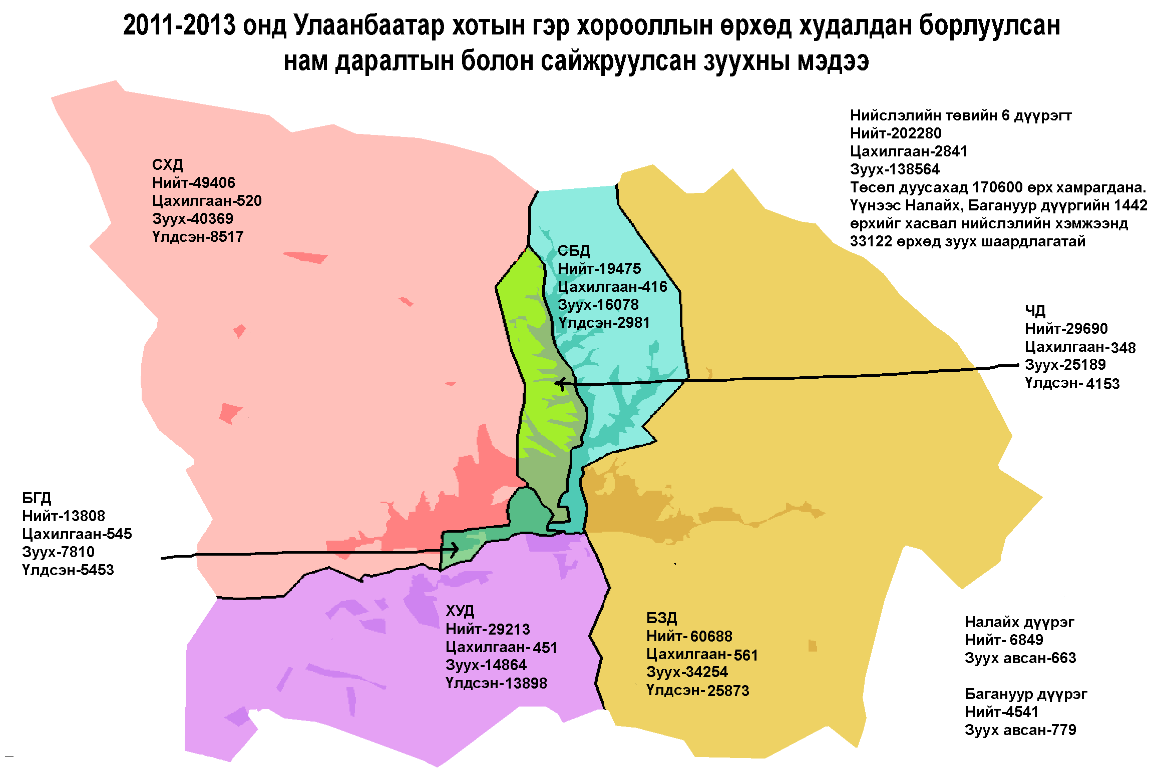

Slide 13
Улаанбаатар цэвэр агаар төслөөр хэрэгжиж байгаа 45000 зуухны борлуулалтын мэдээ
/2013 оны 12 дугаар сарын 22 ний байдлаар/
Дүүрэг | Байгуулсан гэрээний тоо | Үүнээс төлбөрөө төлсөн | Үүнээс суурилуулсан
Чингэлтэй | 2748 | 2197 | 1587
Сүхбаатар | 2387 | 1996 | 1550
Баянгол | 1884 | 1554 | 1106
Баянзүрх | 5974 | 5328 | 3706
Сонгинохайрхан | 7842 | 6891 | 4793
Хан-уул | 1733 | 1527 | 953
Нийт | 22570 | 19494 | 13695

Slide 14
“Цэвэр агаар” төслийн хүрээнд
№ | Зуухны нэр төрөл | Үндсэн үнэ /төгрөг/ | Хөнгөлөлттэй үнэ /төгрөг/
1 | Нам даралтын зуух | 554000 | 75000
2 | Дөл | 244100 | 28300
3 | Өлзий | 279000 | 27500
4 | Хас | 223600 | 57700
“Улаанбаатар-Цэвэр агаар” төслийн хүрээнд
№ | Зуухны нэр төрөл | Үндсэн үнэ /төгрөг/ | Хөнгөлөлттэй үнэ /төгрөг/
1 | Нам даралтын зуух | 554000 | 75000
2 | Дөл | 419360 | 36334
3 | Өлзий | 415000 | 34938
4 | Векас | 275000 | 29000
5 | Талст | 295900 | 31900

Slide 15
Хяналтын мэдээ
Д/д | Мэдээ | Тоо хэмжээ | Тайлбар
1 | Хэдэн хүн ажилласан | 20-60
2 | Хэдий хугацаанд ажилласан | 38 хоног | 2013.11.15-2013.12.23
3 | Төлөвлөгөөт хяналт тавих айлын тоо | 7146
4 | Хяналт хийсэн өрхийн тоо | 4125
5 | Үүнээс асуудалгүй өрхийн тоо | 3834
6 | Хүлээгдэж буй өрхийн тоо | 3021
7 | Нийлүүлэгч компанитай холбоотой зөрчилтэй өрхийн нийт тоо | 9
8 | Нийлүүлэгч компани тус бүрээр зөрчилтэй өрх (дөл, өлзий, бекас) | Дөл - 3 Өлзий - 5 Бекас - 1 | Хавсралт 1 дээрээс үзнэ үү
9 | Хэрэглэгчтэй холбоотой зөрчилтэй өрхийн нийт тоо | 282 | Хавсралт 2 дээрээс үзнэ үү
10 | Хэрэглэгчтэй холбоотой зөрчлүүдийг шалтгаан /ТУН-ээр шийдвэрүүлээгүй байгаа/ | 187 | Хаяган дээрээ байхгүй 67 Эзэнгүй 55 Хөдөө явсан 41 Хүнд өгсөн солисон 20 Амбаарт грашд байгаа 4
11 | Айл өрхүүдээс нийтлэг ирж байгаа санал гомдол | Яндангаас хар хөө гоождог Шошго хадаж өгөөгүйгээс шошго алга болдог \Өлзий \ Зуух тараах явцад серийн дугаар солигдож тараагдсан

Slide 16
Цаашдын зорилт
1 | Нийслэлийн гэр хорооллын зуух худалдан аваагүй өрхийг сайжруулсан зуухаар бүрэн хангах
2 | Нийслэлийн гэр хорооллын өрхийг хагас коксон шахмал түлшээр бүрэн хангах
3 | Нийслэл хотод түүхий нүүрс худалдан борлуулахыг бүрэн хориглох
4 | Талбай ихтэй (80м2-аас дээш) хувийн орон сууц, байрнуудыг БНТУ-ын нам даралттай зуухаар хангах
5 | Эрчим хүчний хэмнэлттэй бүтээгдэхүүн хэрэглэгчдийг урамшуулан дэмжих (сайжруулсан зуух авсан иргэдэд олгох /цагийн горимыг өөрчлөх/, цахилгаан хэмнэлттэй бүтээгдэхүүн нано технологийг нэвтрүүлэх ажлыг дэмжих)
6 | Холбогдох хууль журмыг зөрчсөн иргэн, аж ахуйн нэгж, албан байгууллагад хариуцлага тооцох, хяналтын системийг сайжруулах

Slide 17
Агаарын бохирдлыг бууруулах ажилд Засгийн газар, аж ахуйн нэгж, иргэний оролцоо

Slide 18
Агаарын бохирдлыг бууруулахад
Засгийн газрын оролцоо
  Агаарын бохирдлыг бууруулах хөтөлбөр, төлөвлөгөөг боловсруулан батлуулах, түүнийг хэрэгжүүлэхэд шаардагдах төсөв, санхүүгийн эх үүсвэрийг бүрдүүлэх, үе шаттай хэрэгжүүлэх ажлыг зохион байгуулна.
  Агаарын бохирдлыг бууруулахад төр, аж ахуй нэгж, байгууллага, иргэдийн зохистой оролцоог хангах хууль эрх зүйн үндэслэл бий болгох, бүх нийтээр дагаж мөрдөх журам батлаж, хариуцлагын тогтолцоог бүрдүүлнэ.
  Нийслэлд түүхий нүүрсийг ахуйн хэрэглээний зориулалтаар ашиглахыг бүрэн хориглож, хагас коксон болон цэвэр түлш нэвтрүүлэх, цахилгаан, хийн халаагуур, бусад сэргээгдэх эрчим хүчний хэрэглээг дэмжиж ажиллана.
  Нийслэлийн хүн амын төвлөрлийг сааруулах зорилгоор хот орчмын суурьшлын бүсийг байгуулж, алслагдсан дүүргийг хурдны авто зам, цахилгаан төмөр зам, гүүр, эрчим хүч, инженерийн шугам сүлжээ бүхий дэд бүтцийг бий болгох замаар хөгжүүлнэ.
  Нийслэлийн гэр хорооллыг орон сууцжуулах хөтөлбөрийг дэмжиж ажиллана.
  Орон нутагт ажлын байр нэмэгдүүлэх, аж ахуйн нэгж, байгууллагуудад үйл ажиллагаагаа явуулах таатай нөхцөл бүрдүүлэх замаар шилжилт хөдөлгөөнийг бууруулна.

Slide 19
Аж ахуйн нэгж, байгууллагын оролцоо
Агаарын бохирдлыг бууруулахтай холбогдон гарсан хууль, тогтоомж, шийдвэр, дүрэм, журам, шаардлагыг биелүүлдэг нийгмийн хариуцлагатай байна.
Агаарт хаягдах бохирдуулагч бодисын зөвшөөрөгдөх стандарт, хэм хэмжээг мөрдөж ажиллана.
Агаар бохирдуулагч томоохон суурин эх үүсвэр ашиглан үйлдвэрлэл, үйлчилгээ эрхлэгч аж ахуйн нэгж, байгууллага бүр тухайн эх үүсвэрээс агаарт үзүүлэх хорт бодисыг хэмждэг, хянадаг байна.
Стандартын шаардлагад нийцсэн шахмал, хагас коксон, цэвэр түлш, байгалийн хий, сайжруулсан зуух, цахилгаан болон бусад сэргээгдэх эрчим хүчний эх үүсвэрүүдийг ашигладаг байна.
Хууль тогтоомж зөрчсөн аж ахуйн нэгж, байгууллага хуульд заасан хариуцлага хүлээдэг байна.

Slide 20
Иргэний оролцоо
Агаарын тухай хууль тогтоомж, Нутгийн өөрөө удирдах болон Төрийн захиргааны байгууллага, Засаг даргын шийдвэр, Улсын байцаагчийн шаардлагыг биелүүлдэг байна.
Стандартын шаардлагад нийцсэн сайжруулсан зуух, цахилгаан, хийн халаагуур, байгалийн хий, шахмал болон хагас коксон түлш ашигладаг байна.
Хот суурин газар зориулалтын бус газарт хог хаягдал хаядаггүй, ил задгай газар шатаадаггүй, стандартын шаардлага хангаагүй зуухнаас татгалздаг, сайжруулсан зуухаа зөв ашигладаг хариуцлагатай иргэн байна.
Стандартын шаардлага хангаагүй агаар бохирдуулагч эх үүсвэр ашиглаж байгаа иргэн, аж ахуйн нэгж, байгууллагыг холбогдох мэргэжлийн байгууллагад мэдэгдэх үүрэгтэй байна.
Хууль тогтоомж зөрчсөн иргэн хуульд заасан хариуцлага хүлээдэг байна.

Slide 21
Хагас коксон түлшний тухай мэдээлэл

Slide 22
Хагас коксон болон цэвэр түлшний үйлдвэр байгуулах санал байгууллагуудын харьцуулсан үзүүлэлт
№ | Компанийн нэр | Төслийн нийт өртөг | 1 жилд үйлдвэрлэх хэмжээ /тонн/ | Үйлдвэр барих хугацаа | Худалдан борлуулах үнэ | Цаашид хийгдэх ажил | Шинэчлэгдсэн үнэ
1 | “Модун ресурсэс” ХХК | 24.0 сая ам доллар | 100.0 мянга | 9 сар | 165.0 мянга | Бүтээгдэхүүн худалдах үнээ тохирч гэрээ байгуулах | 158.0 мянга
2 | “Альфа энержи” ХХК | 44.0 сая евро | 120.0 мянга | 1 жил 6 сар | 70.0 мянга | Бүтээгдэхүүн худалдах үнээ тохирч гэрээ байгуулах
3 | “Эрдэнэс МГЛ” ХХК | 9.0 сая ам доллар | 250.0 мянга | 10 сар | 140.0 мянга | 9.0 сая ам долларыг "Чингэс бонд"-ноос санхүүжүүлэх
4 | “Куримото” ХХК | 30.0 сая ам доллар | 50.0 мянга | 2 жил 6 сар | - | Японы Улсын Засгийн газарт Уул уурхайн яамнаас албан тоот илгээх
5 | “MCSE” ХХК | 7.0 сая ам доллар | 50.0 мянга | 6 сар | 170.0 мянга | Бүтээгдэхүүн худалдах үнээ тохирч гэрээ байгуулах | 165.0 мянга /НӨАТ-аас чөлөөлсөн/
6 | “Хөх чоно групп” ХХК |  | 100.0 мянга |  | 170.0 мянга | Бүтээгдэхүүн худалдах үнээ тохирч гэрээ байгуулах
7 | “Баялаг эрдэнэ цом” ХХК |  | 20.0 мянга |  | 170.0 мянга | Бүтээгдэхүүн худалдах үнээ тохирч гэрээ байгуулах
Хагас коксон буюу цэвэр түлшний үйлдвэрлэлийн нийт хэмжээ 690.0 мянган тонн
2014-2015 оны өвөл 450.0 мянган тонн түлш
2015-2016 оны өвөл 680.0 мянган тонн түлш

